Slide 1
둘째마당 기초! 모바일 웹 익히기
저작권 : HMAPS.net

Slide 2
8장. 반응형 웹 디자인하기
01. 원하는 글꼴을 마음껏! 웹폰트 사용하기
02. ‘미디어쿼리’로 디바이스 맞춤형 스타일 준비하기
03. 실전에 ‘미디어 쿼리’를 응용할 때 고려사항

Slide 3
01. 원하는 글꼴을 마음껏! 웹폰트 사용하기
CSS3의 웹폰트는 사용하고 싶은 글꼴을 자동으로 다운로드 받아 브라우저가 출력
@font-face {
font-family: SeoulNamsanFont;
src: url('SeoulNamsanL.ttf');
}
p { font-family: SeoulNamsanFont; }

Slide 4
웹폰트 지원현황
글꼴의 종류 | 확장자 | 설명 | 지원 브라우저
TrueType | ttf | 글꼴을 벡터형식인 직선과 곡선을 이용해서 표시하는 형식. MS의 PC환경에서 글꼴의 표준이 되어 많이 사용. | 대부분의 브라우저 지원함(단, IE 지원안함)
OpenType | otf | TTF 기술을 보유한 MS와 포스트스크립트 기술의 어도브 사가 제휴해서 PC와 맥 서체 환경을 통합하기 위해 만든 형식. TTF에 비해 용량이 적고 인쇄매체에 적합한 특징. | 대부분의 브라우저 지원함(단, IE 지원안함)
Embedded- Opentype | eot | MS에서 웹페이지에 폰트를 포함시킬 목적으로 CSS2 에서 인터넷 익스플로러(이하 IE) 4.0 버전부터 시작한 형식. 현재는 IE 브라우저만 지원되며 EOTFast 툴(http://www.eotfast.com/)을 이용해서 TTF를 EOT로 변환. | IE만 지원
scalable-vector-graphic | svg, svgz | W3C에서 벡터 그래픽을 표현할 목적으로 XML 기반으로 만든 오픈 형식. 1999년부터 시작된 오래된 형식이지만 최근에 와서 브라우저들이 지원. | 대부분의 브라우저 지원함(단, IE는 버전 9이상만 지원)

Slide 5
01. 원하는 글꼴을 마음껏! 웹폰트 사용하기
글자효과에 맞는 글꼴만 따로 등록도 가능
@font-face { /* 서울남산체(Extra bold)를 다운로드 받아 설정 */
font-family: SeoulNamsanFont;
src: url('SeoulNamsanEB.ttf');
font-weight: bold; /* bold 스타일은 이 폰트로 등록 */
}
<p>이 문장은 웹폰트로 <b>"서울남산체"</b>를 사용하였습니다. </p>

Slide 6
서울 남산체 다운로드
http://design.seoul.go.kr

Slide 7
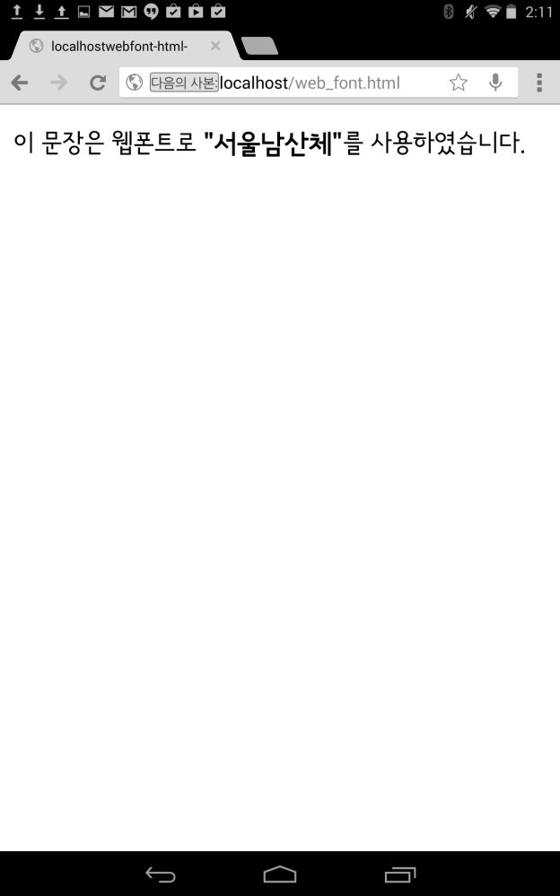
[따라해 보세요] 웹폰트 사용하기 (ex08-01)

Slide 8
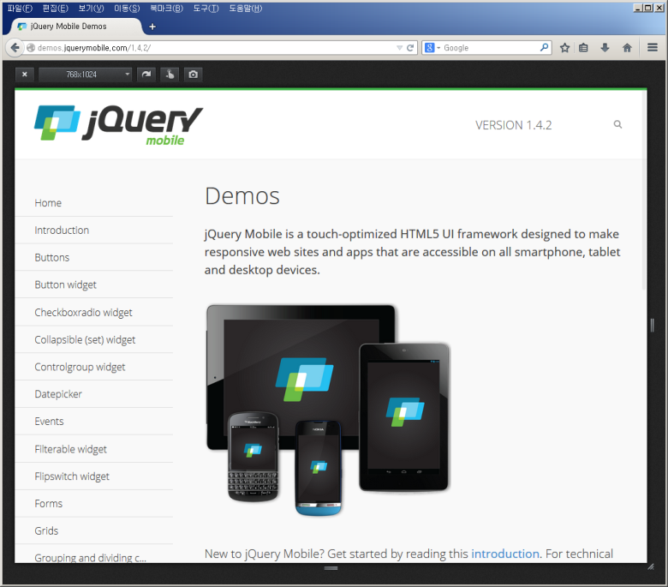
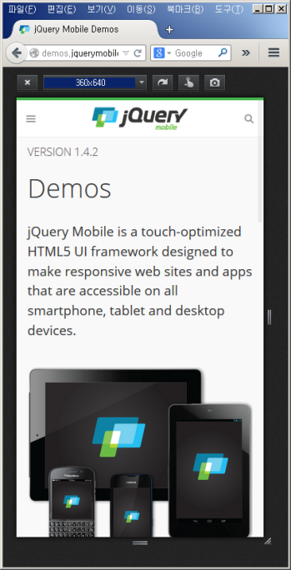
02. ‘미디어쿼리’로 디바이스 맞춤형 스타일 준비하기
미디어쿼리와 반응형 웹
서로 다른 미디어나 모바일 기기에 대응하여 스타일 시트만 다르게 디자인하면 원하는 결과를 자동으로 반응하여 사용자에게 제공

Slide 9
인쇄할 때는 나눔명조
브라우저로 실행할 때는 나눔고딕

Slide 10
미디어쿼리 값의 사용사례
종류 | 값 | 설명 | 예
디바이스 | all | 모든 디바이스가 대상 | media="all"
 | screen | 컴퓨터 화면이 대상 | media="screen"
 | print | 인쇄 미리보기, 또는 실제 인쇄매체가 대상 | media="print"
 | orientation | 디바이스의 방향을 나타냅니다. "portrait"(세로로 길게), "landscape"(가로로 길게) 값을 사용해서 방향을 지정. | media="orientation: landscape"
연산자 | and | And 연산자 역할 수행 | media="screen and (orientation: landscape)"
 | , | Or 연산자 역할 수행 | media="screen, print"
속성값 | width | 대상 매체의 해상도의 너비값을 지정해서 미디어 쿼리가 만족하는 조건을 설정함. "min-"(최소값),"max-"(최대값)의 접두어를 함께 적어서 범위를 지정할 수 있음. | media="screen and (min-width:320px)"
 | height | 대상 매체의 해상도의 높이값을 지정해서 미디어 쿼리가 만족하는 조건을 설정함. "min-","max-"의 접두어를 함께 적어서 범위를 지정할 있음. | media="screen and (max-height:480px)"

Slide 11
내부 스타일 시트로 반응형 웹 만들기
@media screen 을 이용하여 다양한 화면에 스타일을 다르게 대응
<style>
@media (max-width:799px){
/*스마트 폰 용 스타일 */
}
@media only screen and (min-width : 800px) and (max-width : 1023px) {
/*태블릿 PC 용 스타일 */
}
@media only screen and (min-width : 1024px) {
/*데스크탑 PC*/
}
</style>

Slide 12
외부 스타일 시트로 반응형 웹 만들기
HTML에서 <link>를 여러 미디어에 해당되는 CSS파일을 다르게 포함시켜 사용
<link href="desktop_pc.css" rel="stylesheet" type="text/css" media="screen and (min-width:800px)">
<link href="mobile.css" rel="stylesheet" type="text/css" media="screen and (max-width:799px)">

Slide 13
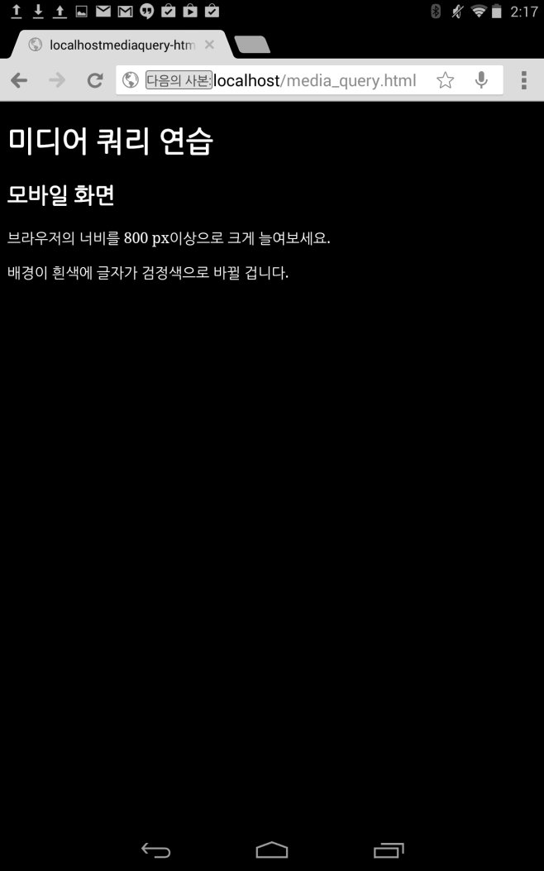
[따라해 보세요] 미디어쿼리 사용하기 (ex08-02)

Slide 14
03. 실전에 ‘미디어 쿼리’를 응용할 때 고려사항
1단계 : 모바일과 데스크탑 PC 인터넷 환경의 차이점 인식
① 가급적 이미지를 적게 사용해서 빠른 접속 속도가 나올 수 있도록 해야 함
② 가로 크기를 고정시켜 놓고 CSS 작업을 하는 것은 바람직하지 않음
③ 모바일 디바이스의 범위를 줄여서 테스트를 실시
④ 터치환경에서는 숨기는 메뉴를 사용하는 것은 바람직하지 않음
⑤ 모든 브라우저에서 모두 동일한 화면을 제공해 줄 필요는 없음

Slide 15
03. 실전에 ‘미디어 쿼리’를 응용할 때 고려사항
2단계 : HTML 작업
① 심플한 시멘틱 마크업
② 뷰포트 메타데이터
<meta name="viewport" content="user-scalable=no,
width=device-width" />

Slide 16
03. 실전에 ‘미디어 쿼리’를 응용할 때 고려사항
3단계 : 모바일 스타일링
① 미디어 쿼리
② 공통 스타일 파일 제작
③ 하이퍼링크 스타일
④ 메뉴를 접근하기 편한 곳에 배치

Slide 17
① 미디어 쿼리, ② 공통 스타일 파일 제작, ③ 하이퍼링크 스타일
<link href="mobile.css" rel="stylesheet" type="text/css"
media="screen and (max-width:799px)">
<link href="desktop_pc.css" rel="stylesheet" type="text/css"
media="screen and (min-width:800px)">
①
②
<link href="common.css" rel="stylesheet" type="text/css">
a:link, a:visited {
color: inherit; /* 상위 엘리먼트의 색상 상속받음 */
text-decoration: none;
}
a:hover, a:active {
text-decoration: underline;
}
③

Slide 18
④ 메뉴를 접근하기 편한 곳에 배치
.sidebar ul { /* 맨 왼쪽에 장식용 바 그림 */
border-left-width: 2px;
border-left-style: solid;
border-left-color: #ccc;
}
.sidebar ul li { /* 인라인 레벨로 바꾸고 오른쪽에 장식용 바 그림 */
display: inline;
border-right-width: 2px;
border-right-style: solid;
border-right-color: #ccc;
padding-right: 5px;
padding-left: 5px;
}
④

Slide 19
03. 실전에 ‘미디어 쿼리’를 응용할 때 고려사항
4단계 : 데스크탑 PC 스타일링
① 타이틀은 배경이미지를 활용
② 메뉴를 PC환경에 맞게 배치하기

Slide 22
① 타이틀은 배경이미지를 활용
.head {
background-image: url(title.png); /* 타이틀 이미지를 배경으로 바꿈 */
background-repeat: no-repeat;
width: 800px; /* 이미지 크기로 설정 */
height: 264px;
}
.head h1 {
/* 텍스트 제목은 이미지로 대치하므로 화면에서 생략함 */
display : none;
}
①

Slide 23
② 메뉴를 우측에 배치하기
.entries {
float: left; /* "entries"를 상자로 간주하여 왼쪽으로 float */
width: 680px; /* 너비는 sidebar도 고려하여 680px로 줄임 */
}
.sidebar {
float: left; /* entries 옆에 나란히 출력을 위해 float 시킴 */
text-align: right; /* 텍스트 표시는 우측 정렬시킴 */
/* 너비는 entries 고려하여 800px을 넘지 않도록 100px 로 설정 */
width: 100px;
margin-left: 20px; /* entries와 간격을 만듬 */
}
②

Slide 24
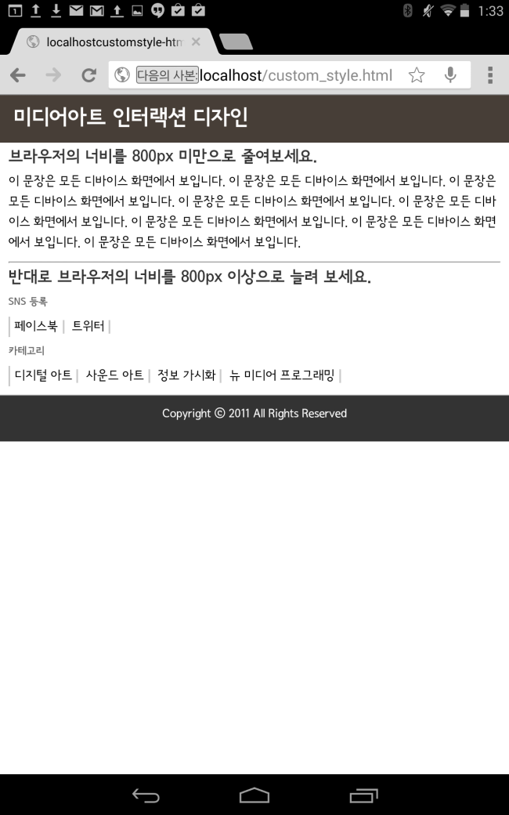
[따라해 보세요] 모바일과 PC 레이아웃 스타일 응용 (ex08-03)

